Slide 1
ポートフォリオ
情報科学専門学校 情報セキュリティ科
4年 佐野 柊介

Slide 2
目次
自己紹介
所有資格
受賞歴
活動歴
その他の実績
リンク集

Slide 3
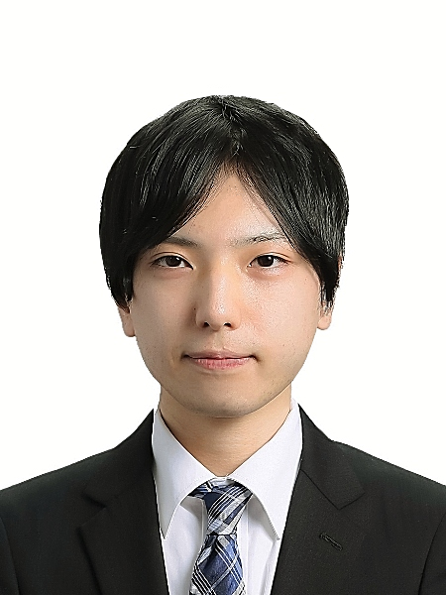
自己紹介
氏名： 佐野 柊介(さの・しゅうすけ)
生年月日: 2000年9月19日
学歴： 情報科学専門学校 情報セキュリティ科
2023年卒業見込み
趣味： ゲーム制作、イラスト、映画鑑賞など
特技： 英日翻訳、料理など
主に使用する言語:
・JavaScript(2015年～)
・Ruby(2014年～)
・PHP（2019年～）
・Python 3(2019年～)

Slide 4
所有資格
2014年2月 実用英語技能検定(英検) 準2級 合格
2015年10月 日本漢字能力検定(漢検) 準2級 合格
2019年7月 情報検定 情報活用試験３級 合格
2019年10月 ITパスポート 合格
2020年2月 Microsoft Office Specialist(MOS) Excel 2016 合格
2022年2月 GAIT BRONZE 446点

Slide 5
受賞歴
2019年
・第14回 ふりーむ！ゲームコンテスト
長編RPG部門金賞受賞
2022年
・ニコニコ自作ゲーム文化祭
協賛企業賞(Gotcha Gotcha Games賞)

Slide 6
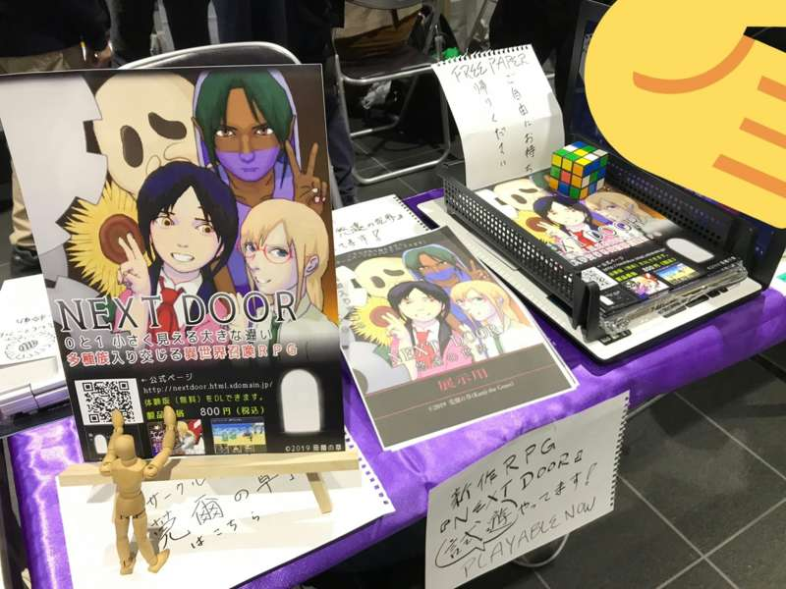
活動歴
中学時代から個人でRPGツクールVX Ace(Rubyで開発されたDirectXを用いるWindowsアプリ)を用いてフリーゲーム開発を行い、ゲームエンジンに独自の仕様を実装するために独学でプログラミングを学び始める
高校進学後は同シリーズの続編であるRPGツクールMV(NW.jsで開発されたマルチプラットフォームアプリ)を用いて開発を続け、前項のふりーむ！ゲームコンテストにて354作品の中から長編RPG部門を受賞したことがきっかけとなり、有料のゲームの開発を始める

Slide 7
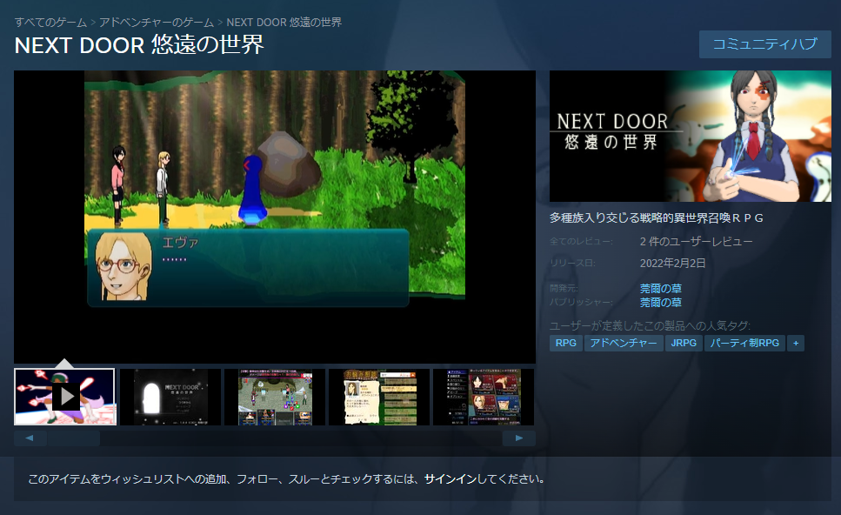
活動歴
国内外のゲーム開発者計100人以上に無償・有償で技術提供を行い開発資金を集め、2019年に秋葉原にて行われた個人ゲーム開発者のオフラインイベント「デジゲー博」に個人サークルとして参加、2021年に先述のゲームをSteam上にてリリース
また自身によるゲーム制作以外では個人主催のゲームコンテスト「明るいゲーム選手権」の運営メンバーとして計50作品以上を審査したり、海外の有志が開発したフリーゲームの英日翻訳などを経験した
■トレイラー
https://twitter.com/microtrailers/status/1488785334158737408

Slide 8

その他の実績
ムツアナ(2021年)
2022年 ニコニコ自作ゲーム文化祭
Gotcha Gotcha Games賞受賞
短編探索ゲーム。マンダラチャートを用いてアイデア出しを行い、「ぶきあつめ」や「ゆめにっき」のように「新しく手に入れた能力で進める場所が増える」システムにたどり着き、ダークさやホラー特有の謎がある怖さなどを組み合わせた結果「死骸をまとい先に進む」というコンセプトが生まれた。
■トレイラー https://twitter.com/nico_indiesgame/status/1473263595492626434
■URL https://game.nicovideo.jp/atsumaru/games/gm23553

Slide 9
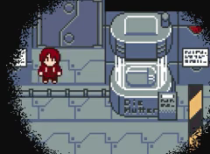

その他の実績
Die Mutter(ディームッター)(2021年)
レトロゲーム風のSF短編RPG。敵がドロップする肉片と血と設計図を集めてDie Mutterと呼ばれる機械に入れると復元できる。
ドラクエモンスターズや女神転生のように敵を仲間にしていくゲームを作ることから『命を作るRPG』というコンセプトになった。
イラストの工数削減と自分自身がドット絵に一過言あるという点からドット絵調のグラフィックと演出にこだわったが、それが功を奏してか国内外から多く評判をいただいた。
■URL
https://game.nicovideo.jp/atsumaru/games/gm19372

Slide 10
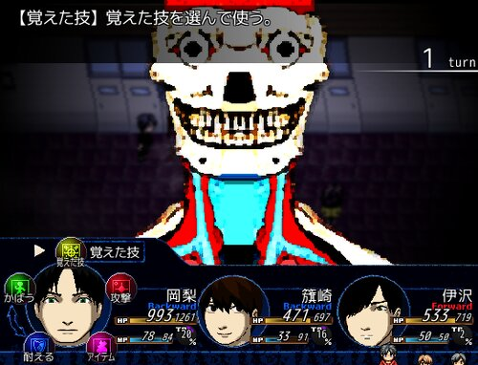
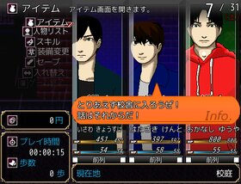
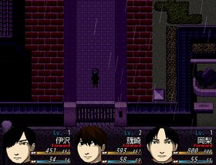
その他の実績
デイドリームリバー(2017-2018年)
2019年 第１４回ふりーむ！コンテスト
『長編RPG部門 金賞』受賞作品
オカルトや思想などがたっぷり練りこまれた現代SF長編RPG。
『明後日に夏休みを控えたある中学校で１人の生徒の死体が見つかった。
学校中が彼の死を悼む中、同級生の籏崎はその日の深夜彼から電話がかかっていたことに気が付いた。
留守番電話には彼が死に至るまでの凄惨な音声が録音されており、籏崎と友人の伊沢は夜中の学校で何が起きたのか疑問を抱き、彼の無念を晴らすためにその夜学校に忍び込むことにした。
そして１人の少年の死から子供たちは大きな陰謀へと巻き込まれていく――』
■紹介記事 http://www.moguragames.com/entry/daydream-river/
■URL https://www.freem.ne.jp/win/game/18952

Slide 11
リンク集
公開したゲーム
ふりーむ！ 様
ゲームアツマール(ニコニコ) 様
Unityroom 様
販売したゲームの公式ホームページ
Steam 様
メディア掲載歴
もぐらゲームス様(受賞作、デジゲー博2019 、短編RPG)
ファミ通 様(内容同上)
4Gamer.net 様
Github
公開した技術素材集
現在制作中のゲームのレポジトリ(JS)

Slide 12
ご清聴ありがとうございました

